Slide 1



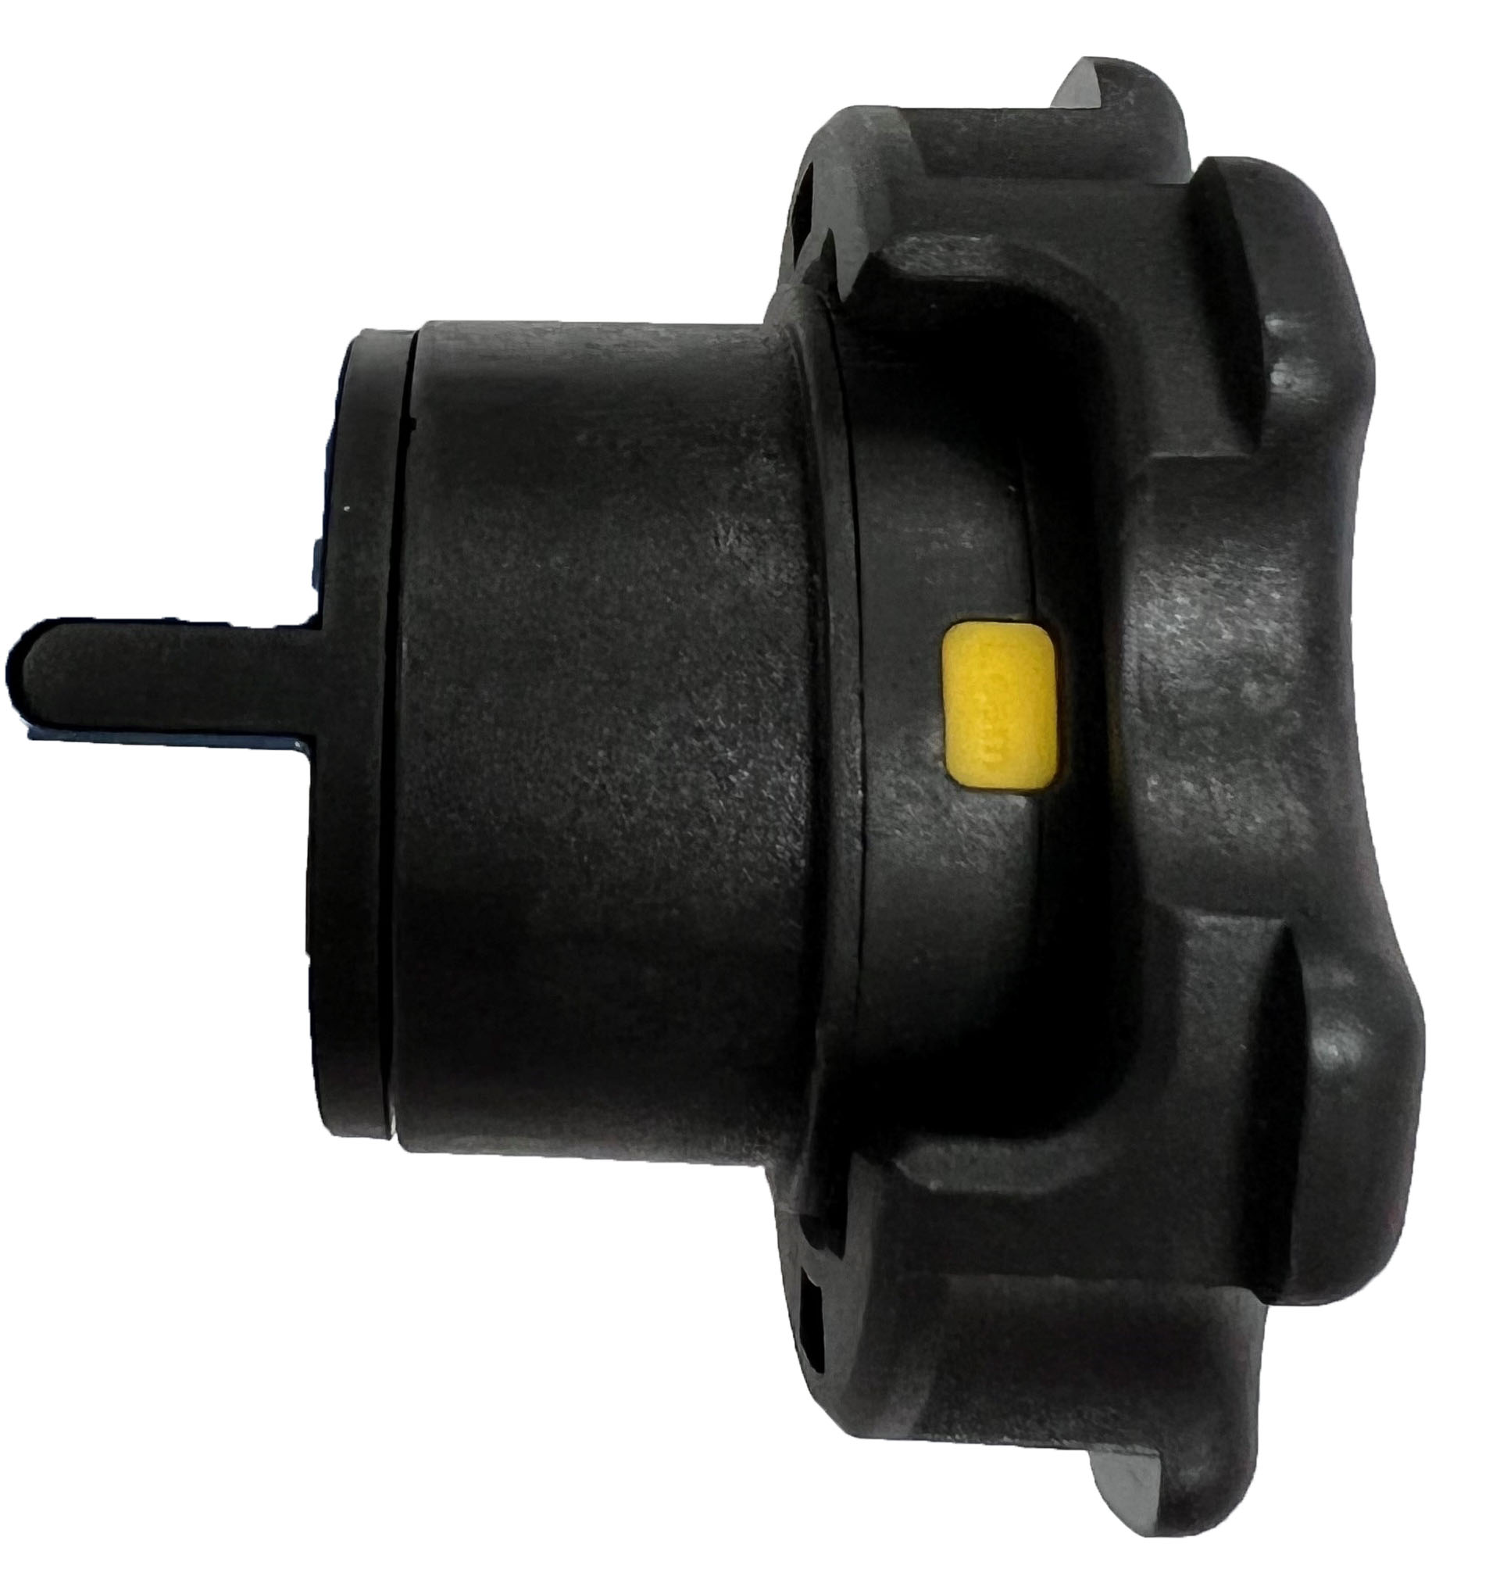

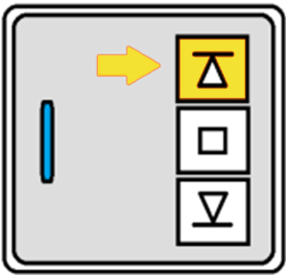
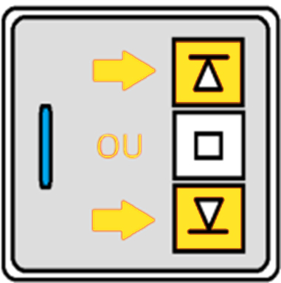
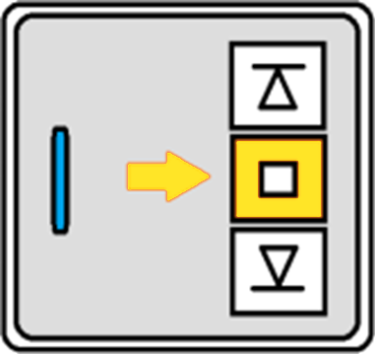
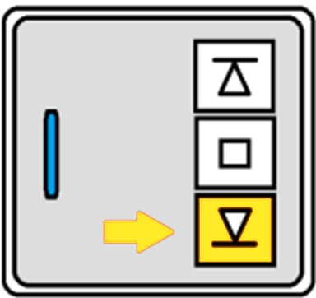

Diamètre 35mm
Solaire FULL
Notice de programmation et de réglage pour
Moteur solaire intelligent automatique
Modèles | Couple nominal | Diamètre moteur (ext) | Vitesse (Tr/Min) | Puissance | Fréquence radio (MHz)
AM35-6/20-ER-ES-D | 6 N.m | 35 mm | 20 | 22 W | 433.92
AM35-10/14-ER-ES-D | 10 N.m | 35 mm | 14 | 22 W | 433.92
Afin d’optimiser la durée de vie de votre batterie, celle-ci est débranchée dans nos ateliers.
Pensez à rebrancher la batterie avant la pose de votre volet.
Réglage à la télécommande
1 – Programmation du premier émetteur
Appuyer sur la touche « learn » du moteur
Le volet fait un va-et-vient, relâcher la touche
Appuyer sur la touche montée (1 pression)
Le volet fait un va-et-vient, l’appairage est terminé
2 – Vérification du sens de rotation
Vérifier le sens de rotation du volet en appuyant sur la touche montée ou sur la touche descente.
Si le sens de rotation est bon, passer directement à l’étape 5, sinon suivre l’étape 3.
3 – Modification du sens de rotation (si besoin)
Maintenir la touche STOP durant 5 secondes
Le volet fait un va-et-vient
Appuyer sur DESCENTE
Le volet fait un
va-et-vient,
le réglage est terminé
4 – Ajout d’un nouvel émetteur
Appuyer sur la touche
STOP du 1er émetteur durant
5 secondes
Le volet fait un va-et-vient
Le volet fait un va-et-vient, le nouvel émetteur est enregistré
Appuyer sur la touche MONTÉE nouvel émetteur

Slide 2
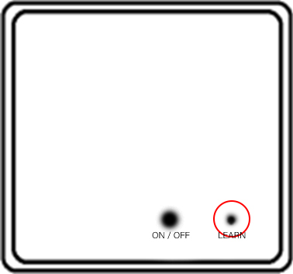
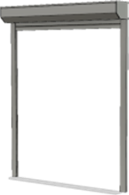
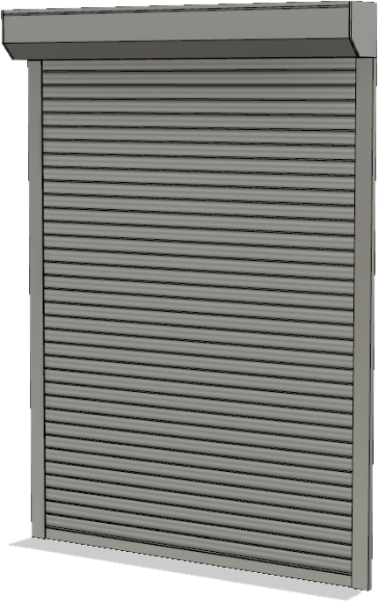
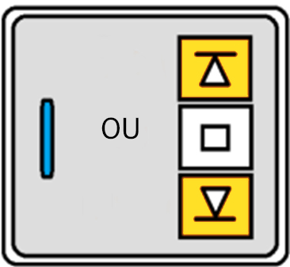
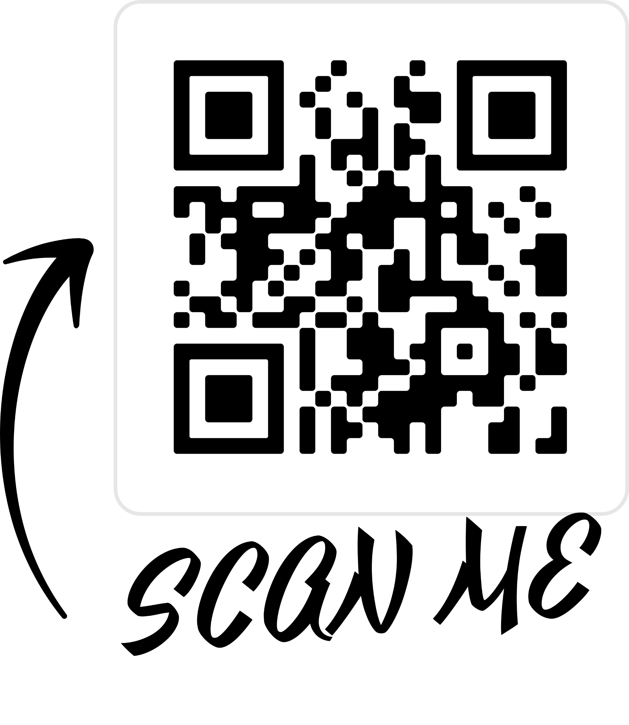
5 – Enregistrement de la fin de course haute
Appuyer sur la touche PROG au dos de l’émetteur
Le volet fait un va-et-vient
Maintenir la touche montée jusqu’à ce que le volet arrive à la positon souhaitée puis appuyer sur la touche STOP. Vous pouvez ajuster le réglage en appuyant par petites séquences sur la touche montée
Appuyer sur la touche PROG
Le volet fait un
va-et-vient,
la position haute est enregistrée
6 – Enregistrement de la fin de course basse
Maintenir la touche descente jusqu’à ce que le volet arrive à la positon souhaitée puis appuyer sur la touche STOP. Vous pouvez ajuster le réglage en appuyant par petite séquence sur la touche descente (pas plus de 3 secondes)
Appuyer sur la touche PROG durant 1 secondes
Le volet fait un va-et-vient
Appuyer de nouveau sur la touche PROG durant 1 secondes
Le volet fait un va-et-vient, la position basse est enregistrée
7 – Ajustement des fins de courses hautes et basses
Positionner le volet sur la position à ajuster en appuyant sur la touche montée ou descente
Appuyer sur la touche
PROG
Le volet fait un va-et-vient
Ajuster la position du volet
Appuyer sur la touche PROG durant 1 secondes
Le volet fait un va-et-vient, le réglage est terminé
8 – Passage du mode séquentiel au mode automatique ou inversement
Appuyer sur la touche
STOP durant
5 secondes
Le volet fait un va-et-vient
Appuyer sur la touche
STOP
Le volet fait un va-et-vient, le réglage est terminé
ATTENTION, pour un fonctionnement optimal du volet, il faut impérativement rester en mode automatique

Slide 3
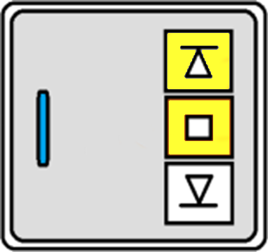
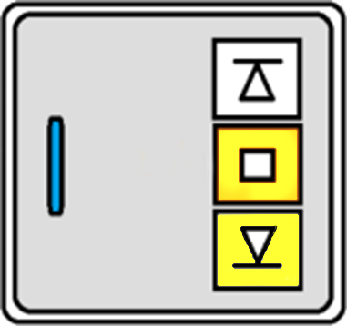
9 – Effacer un émetteur
Maintenir la touche STOP durant 5 secondes de l’émetteur à effacer
Le volet fait un va-et-vient
Appuyer sur la touche
PROG de l’émetteur à effacer à l’aide d’un trombone durant
1 seconde
Le volet fait un
va-et-vient, l’émetteur est effacé
10 – Effacement total de la mémoire du moteur
x2
Maintenir la touche STOP durant 5 secondes
Le volet fait un va-et-vient
Maintenez la touche PROG à l’aide d’un trombone
Après 1 seconde le volet fait un va-et-vient
Maintenir la pression sur la touche PROG
Le volet fait 2 va-et-vient à la fin des
7 secondes. La mémoire est effacée.
Appui total 7 secondes
Ne surtout pas relâcher le bouton PROG durant la procédure
11 – Augmentation de la sensibilité
Appuyez sur la touche Haut + Bas durant
5 secondes
Le volet fait un va-et-vient
Appuyez sur le bouton STOP + Haut
Le moteur fait un va-et-vient
La sensibilité augmente d’un niveau. Si il ne fait pas de va-et-vient c’est que la sensibilité est déjà au maximum
Appuyer sur le bouton STOP durant 2 secondes
Le volet fait un va-et-vient. L’augmentation de la sensibilité est effectuée.
Si vous désirez augmenter de nouveau la sensibilité revenir à la première étape
12 – Diminution de la sensibilité
Appuyez sur la touche Haut + Bas durant
5 secondes
Le volet fait un va-et-vient
Appuyez sur le bouton STOP + Bas
Le moteur fait un va-et-vient
La sensibilité baisse d’un niveau.
La sensibilité augmente d’un niveau. Si il ne fait pas de va-et-vient c’est que la sensibilité est déjà au minimum.
Appuyer sur le bouton STOP durant 2 secondes
Le volet fait un va-et-vient. La diminution de la sensibilité est effectuée.
Si vous désirez diminuer de nouveau la sensibilité revenir à la première étape

Slide 4
Réglage automatique des limites hautes et basses
1 - Verrous
2 – Butées
Butée invisible placée aux extrémités de la lame finale
Butée conique placée sur la lame finale
Avant de régler automatiquement la limite il faut installer des verrous (1) et des butées de lame finale (2)
Appuyer sur la touche PROG de l’émetteur à effacer à l’aide d’un trombone
Appuyer simultanément sur les touches Haut et Stop
Le volet va monter puis descendre et monter à nouveau – La fin de course Haut est programmé
Le volet va de nouveau descendre, monter et descendre à nouveau. La fin de course Bas est programmé

